Slide 1
«Организация преемственности ДОУ и школы в области физического воспитания» учитель по физической культуре МБОУ СОШ им. В.М.Комарова Левченко Л.В. Инструктор по физической культуре МБДОУ «ЦРР - детский сад «Ласточка» Шашкова Н.А.
Московский международный салон образования – 2018

Slide 2
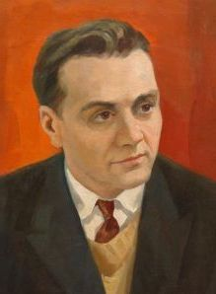
Василий Александрович Сухомлинский
«Школа не должна вносить резкого перелома в жизнь детей. Пусть, став учеником, ребёнок продолжает сегодня делать то, что делал вчера. Пусть новое появляется в его жизни постепенно и не ошеломляет лавиной впечатлений»

Slide 3
Приказ Министерства образования и науки Российской Федерации от 17.10 2013 г. N 1155 г. Москва "Об утверждении федерального государственного образовательного стандарта дошкольного образования» 14.11 2013 г.
1.6. Стандарт направлен на решение следующих задач:
обеспечения преемственности целей, задач и
содержания образования, реализуемых в рамках
образовательных программ различных уровней (далее –
преемственность основных образовательных программ
дошкольного и начального общего образования);

Slide 4
Направления работы по преемственности со школой
Методическая работа с педагогами ДОУ и школы
Работа с детьми
Работа с родителями

Slide 5
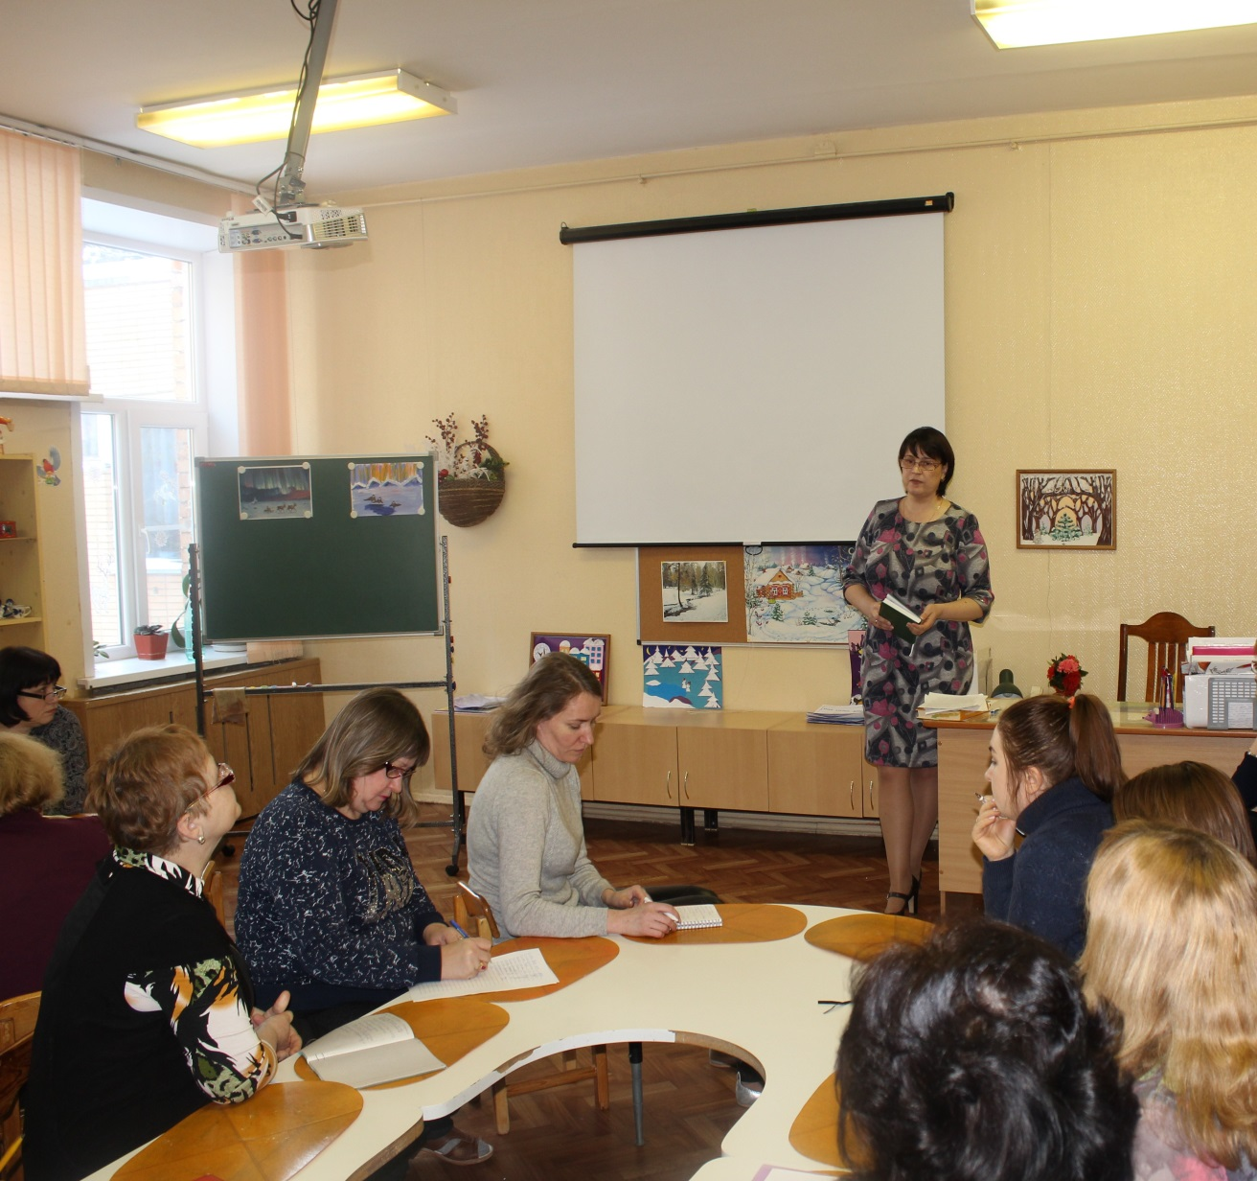
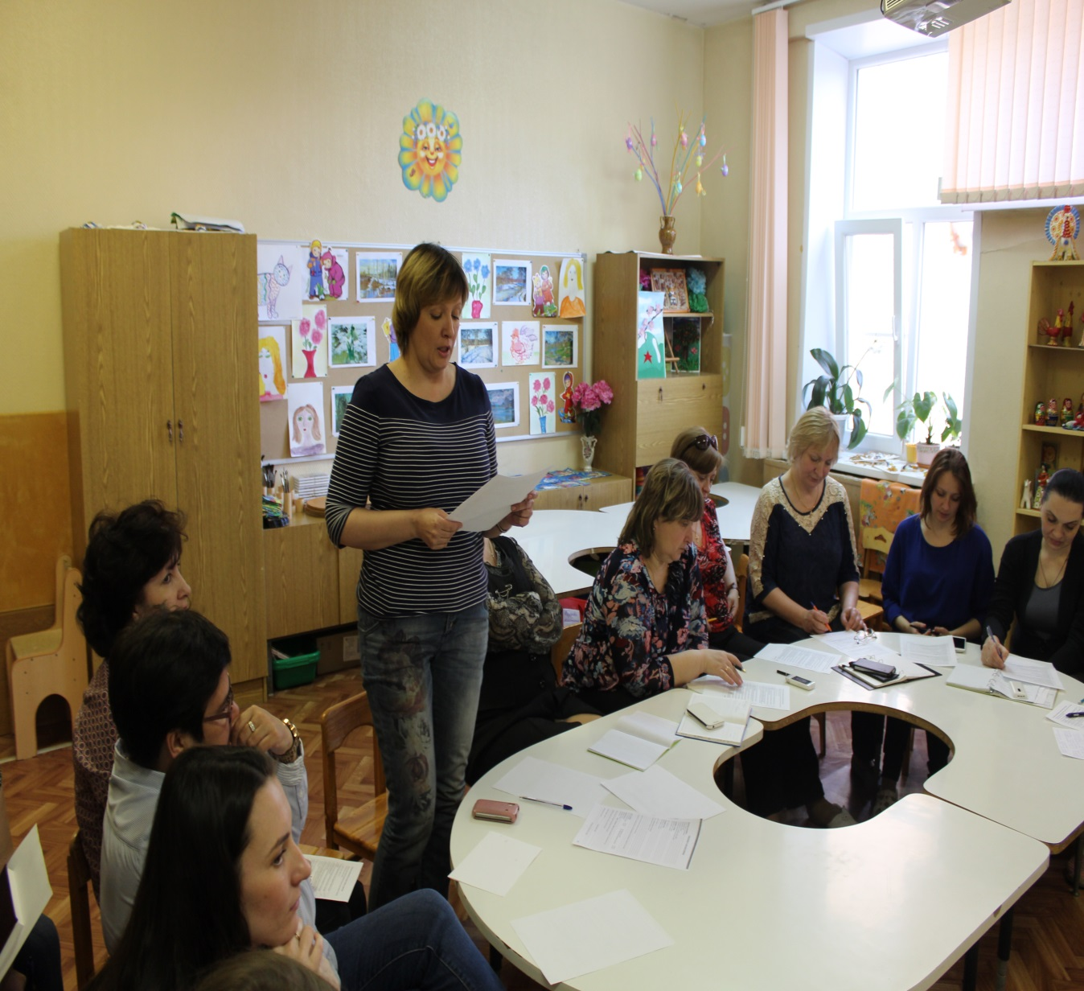
ПЕДАГОГИЧЕСКИЕ СОВЕТЫ И КРУГЛЫЕ СТОЛЫ

Slide 6
Единый методический день

Slide 7
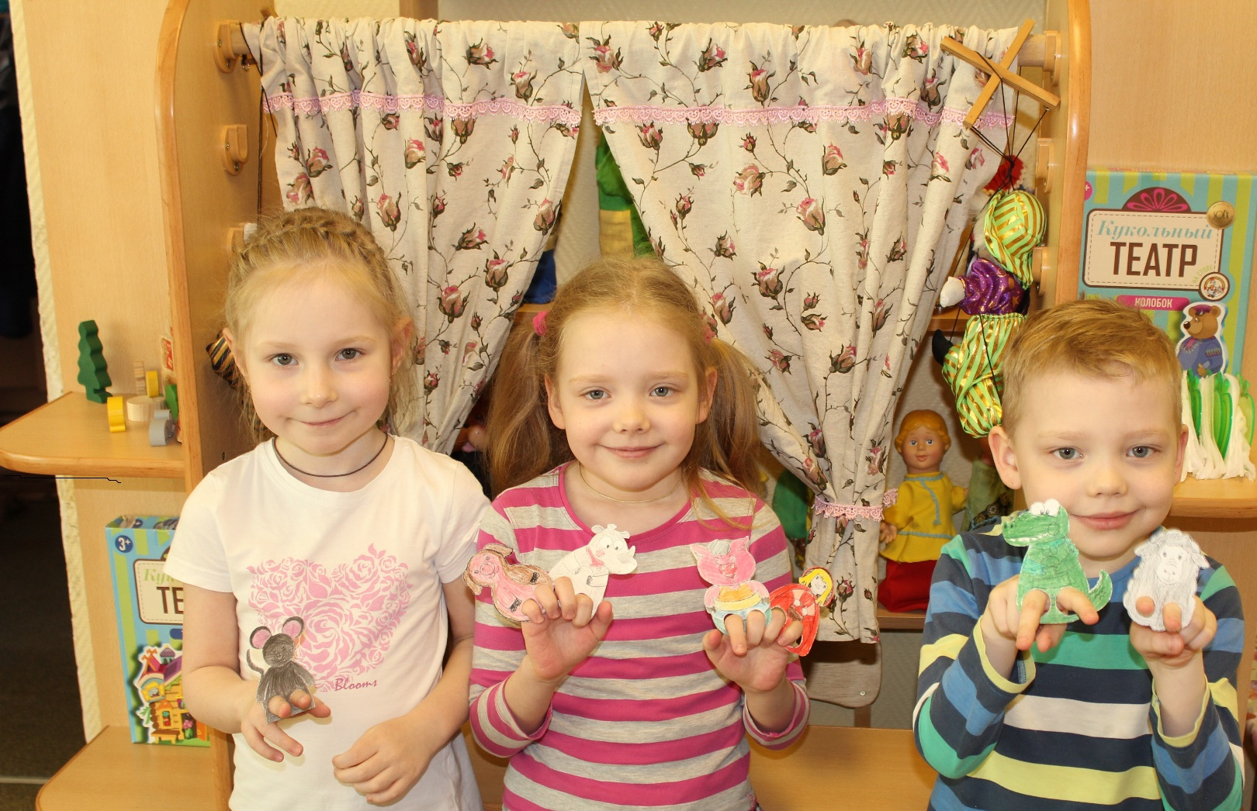
ВСТРЕЧА С БЫВШИМИ ВЫПУСКНИКАМИ внеурочная деятельность «Город мастеров»

Slide 8
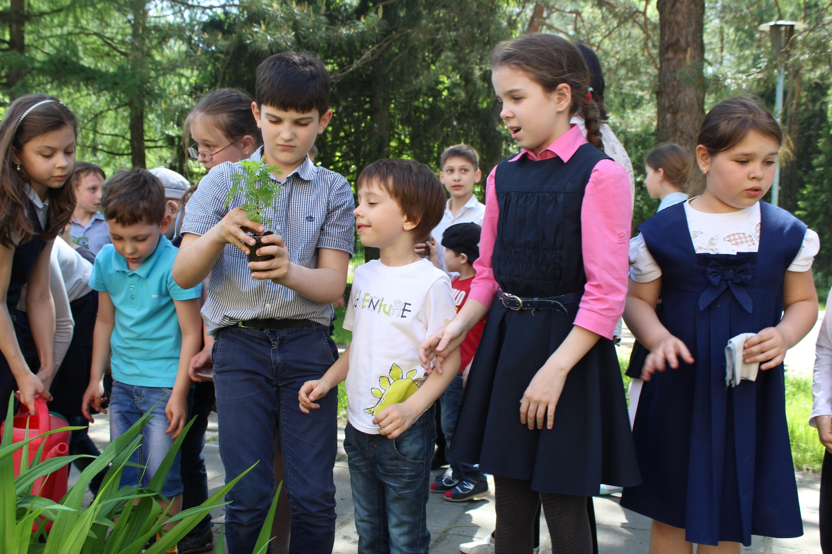
ПРОЕКТ «СДЕЛАЕМ НАШ МИР Красивее»

Slide 9
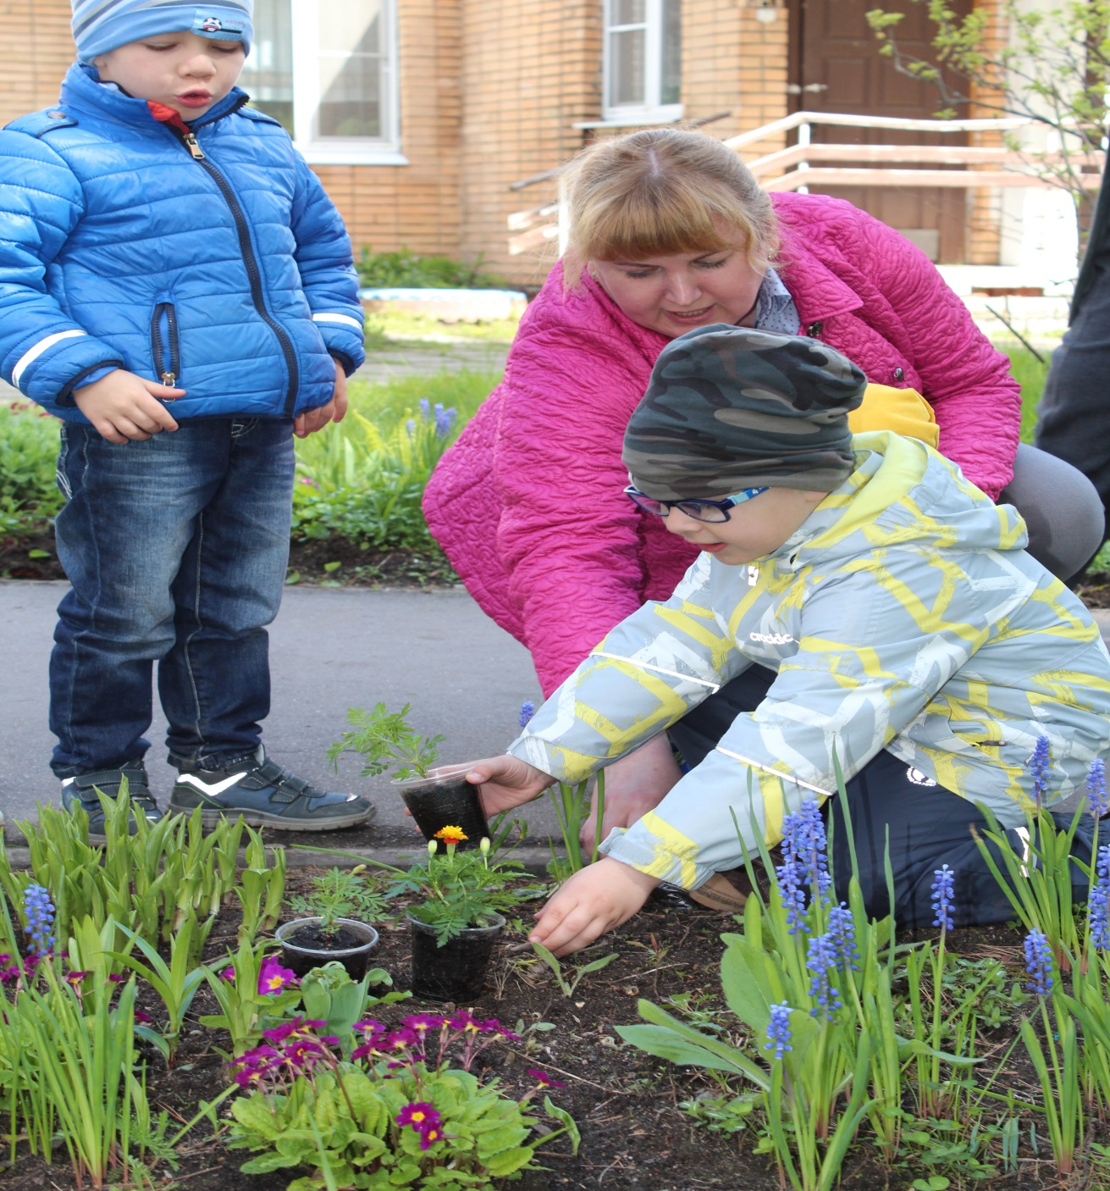
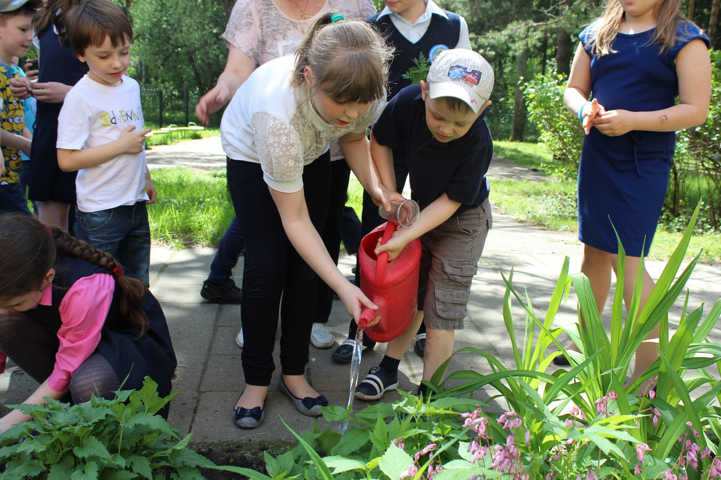

Slide 10
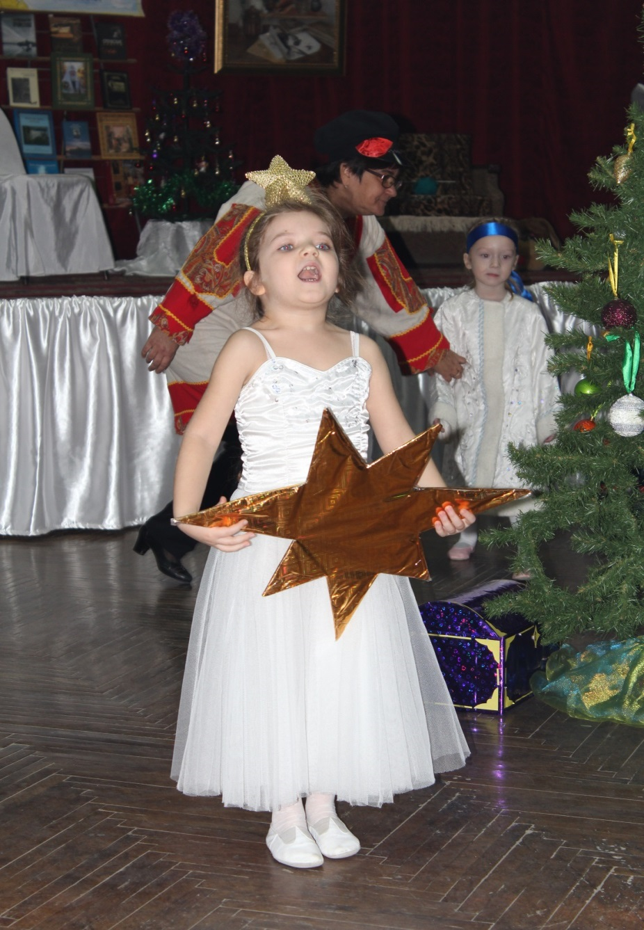
РОЖДЕСТВЕНСКИЕ чтения

Slide 11
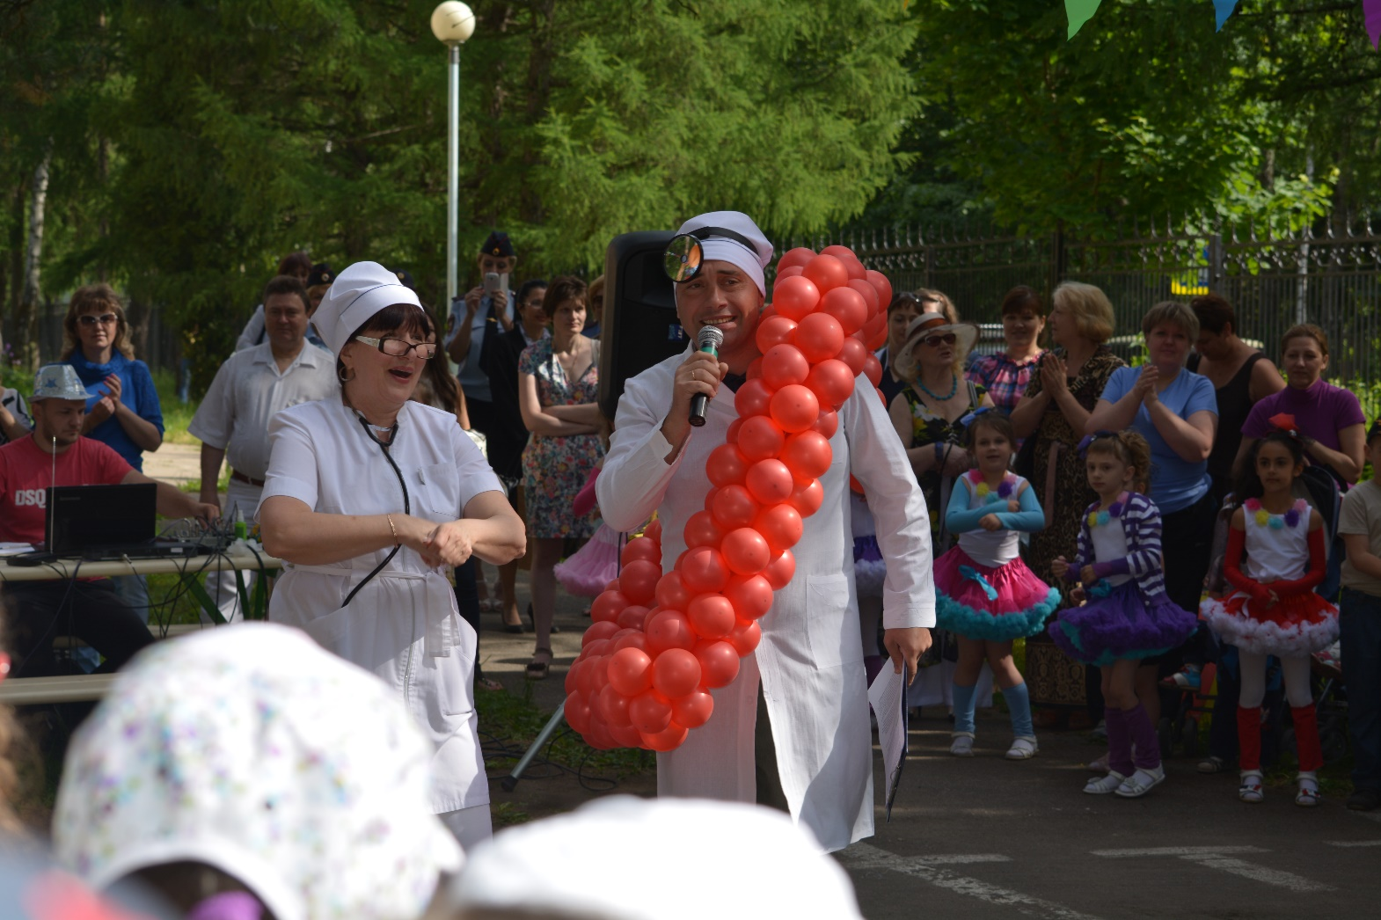
ПРАЗДНИК «ДЕНЬ ЗАЩИТЫ ДЕТЕЙ»

Slide 12
РОДИТЕЛЬСКОЕ СОБРАНИЕ «СКОРО В ШКОЛУ»

Slide 13
Образовательные программы

Slide 14
Сравнительная таблица программ
Виды движений | дошкольники | школьники
строевые упражнения | - построение самостоятельное в колонну по одному, в круг. - построение в шеренгу, равнение, перестроение в колонну по двое. - перестроение в колонну по двое, трое, - расчет на первый-второй, перестроение из одной шеренги в две. - повороты направо, налево, кругом. - перестроение в колонну по четыре на ходу. - перестроение из одного круга в несколько (2,3) - размыкание, смыкание приставным шагом | - построение в шеренгу, колонну, перестроение в круг; - повороты налево, направо, кругом; - размыкание и смыкание приставным шагом в шеренге. - Команды: «Смирно», «Вольно», «Равняйсь!», «Шагом марш!», «Стой!».
ходьба | - Обычная, -на носках с различными положениями рук, - по прямой с поворотами на пятках, - наружных сторонах стоп - в колонне по двое, по трое, по четыре. - с высоким подниманием колена (бедра) - широким и мелким шагом, - приставным шагом вперед и назад; - в шеренге змейкой; - в рассыпную, с нахождением своего места в колонне. | - свободным широким шагом; - имитационная ходьба; - ходьба на носках; - с различным положением рук; - на внутренней и внешней стороне стоп.

Slide 15
Бег | -Обычный, на носках; - в колонне по одному, по двое; - высоко поднимая колено, сильно сгибая ноги назад; - выбрасывая прямые ноги вперед; - мелким и широким шагом; - с преодолением препятствий; - из разных исходных положений, в разных направлениях; - со скакалкой, с мячом, по доске, бревну, в чередовании с ходьбой, прыжками, изменением темпа; - непрерывный бег в течении 2-3 мин, со средней скоростью на 80-120 м. - Челночный бег 3-5 раз по 10 м. - бег на скорость 30 м (7,5-6,5 сек. к концу года) | - медленный равномерный, - бег с ускорением, - челночный бег 3х10 м., - эстафетный бег, -бег из различных исходных положений; - с изменением направления движения; - бег на 30 м. с высокого старта.
Прыжки | - На двух ногах на месте (разными способами по 30 раз 3-4 раза), -в чередовании с ходьбой, поворотом кругом, продвигаясь вперед на 5-6 м., - с мешочком между ног; - через 6-8 набивных мячей через каждый последовательно; - на одной ноге через линию, веревку, вправо, влево на месте и с продвижением; - вверх из грубокого присяда; С высоты 40 см, длину с места 100 см, в длину с разбега (180 -190 см.) Вверх с места, доставая предмет на 25-30 см выше поднятой руки ребенка, с разбега (не менее 50 см) Прыжки через короткую скакалку разными способами (на 2 ногах, с ноги на ногу), длинную скакалку, обруч по одному и парами. Подпрыгивание на двух ногах, стоя на скамейке, продвигаясь вперед, по наклонной поверхности. | - на одной и двух ногах на месте; - с продвижением вперед, - в длину и в высоту с места; - прыжки на двух ногах с поворотом на 90 градусов, - спрыгивание и запрыгивание на горку матов; - с 3-4 шагов разбега прыжки через длинную неподвижную и качающуюся скакалку (высота 30 -40 см.)

Slide 16
метание | - Бросание мяча вверх, о землю, ловля его двумя руками (не менее 20 раз) - перебрасывание мяча друг другу снизу, из-за головы (3-4 м), сидя, ноги скрестно. - Бросание мяча вверх одной рукой и ловля его не менее 10 раз, с хлопками, поворотами. - Отбивание мяча правой и левой рукой поочередно на месте и в движении, ведение мяча в разных направлениях. - Метание в движущую цель (санки.) Метание в цель из разных положений (стоя, стоя на коленях, сидя) -Метание в горизонтальную и вертикальную цель с расстояния 4-5 м. -Бросание мяча через сетку, -метание на дальность левой и правой рукой (6-12 м) | - метание малого мяча в горизонтальную и вертикальную цель с расстояния 3 м., - метание на дальность и заданое расстояние. - броски набивного мяча (0,5 кг.) от груди, - броски и ловля резинового мяча.
Лазанье | Ползанье по гимнастической скамейке на спине, подтягиваясь руками и отталкиваясь ногами; на четвереньках по гимнастической скамейке, бревну, на животе, подтягиваясь руками. Под дугу, под гимнастическую скамейку несколькими способами подряд (высота 50-30 см) По гимнастической стенке с изменением темпа, сохранением координации движений, с использованием перекрестного и одноименного движения рук и ног, перелезание с пролета на пролет по диагонали. Ходьба по гимнастической скамейке боком, приставным шагом, с набивным мешочком на спине, приседая на одной ноге и пронося махом вперед сбоку скамейки, поднимая прямую ногу и делая под ней хлопок, с остановкой по середине и перешагиванием (палки, веревки) с приседанием и поворотом кругом, с перепрыгиванием через ленточку. Ходьба по узкой рейке гимнастической. скамейки, по веревке (d 1,5-3 см) прямо и боком. | - лазанье по гимнастической стенке и наклонной скамейке, одноименным и разноименным способами, - перелезание через гимнастическую скамейку и горку матов, - упражнения на низкой перекладине, - ходьба по гимнастической скамейке, - по наклонной скамейке, - танцевальные шаги (приставной, галоп), - преодоление полосы препятствий.

Slide 17
Лыжная подготовка | Ходьба на лыжах скользящим шагом по лыжне, руки за спину. Ходьба попеременным двухшажным ходом (с палками), проходить 2-3 км в медленном темпе. Повороты переступанием в движении, подниматься на горку лесенкой, елочкой, спуск с горы. | - Ступающий, скользящий шаг без палок и с палками. - Повороты с переступанием на месте. Спуск в основной стойке. - Подъем ступающим и скользящим шагом. - Торможение палками и падением.

Slide 18
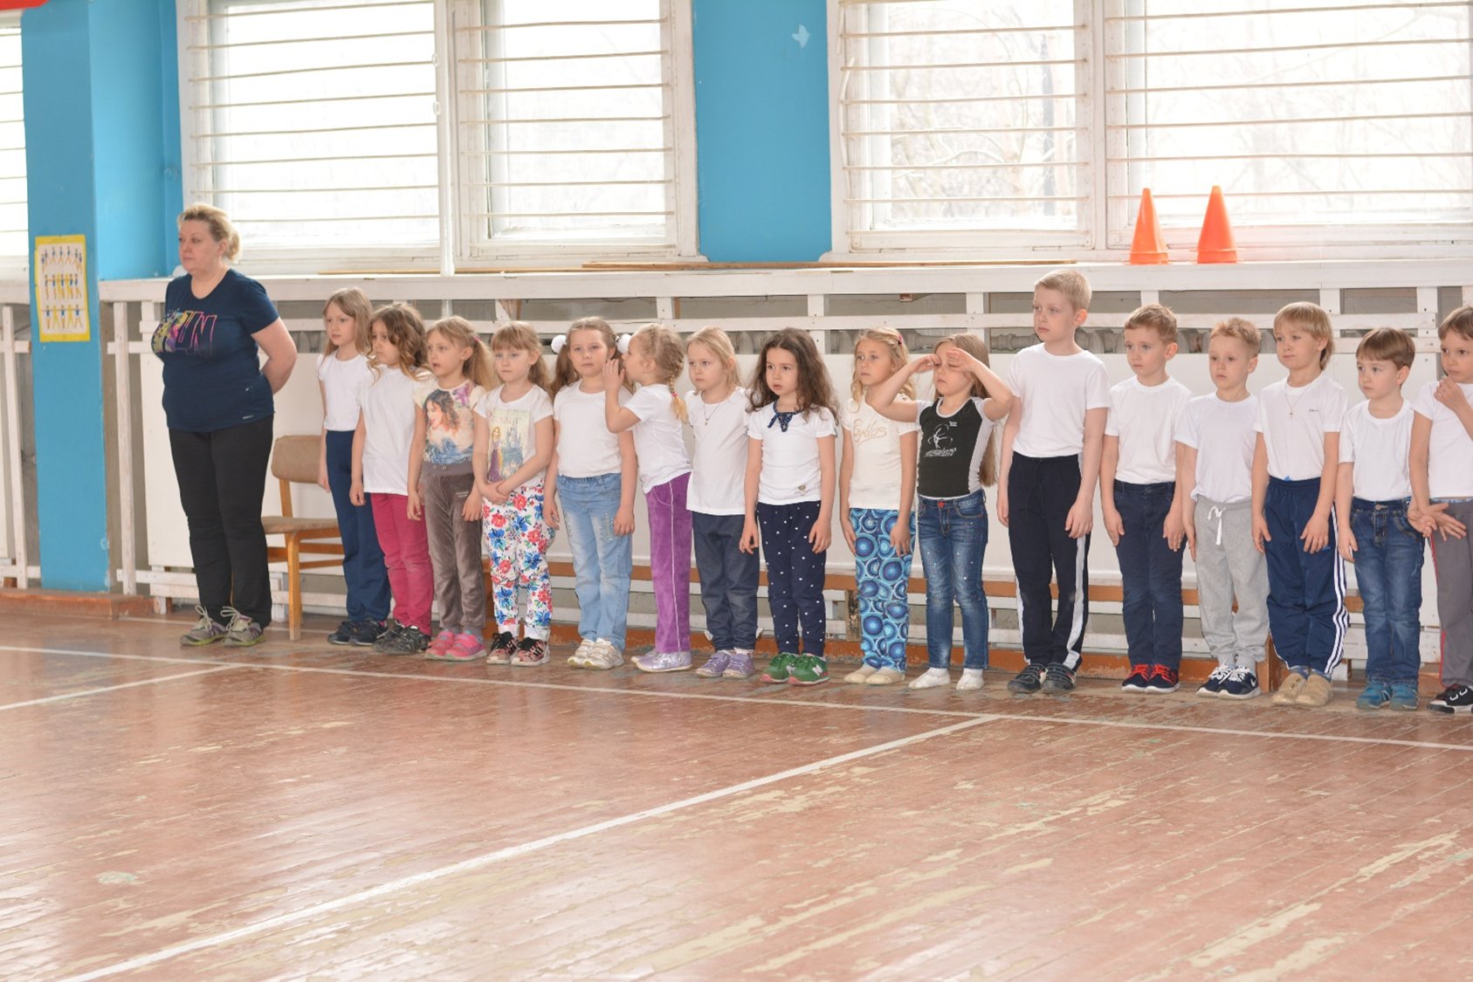
УРОК ФИЗКУЛЬТУРЫ В ШКОЛЕ

Slide 19
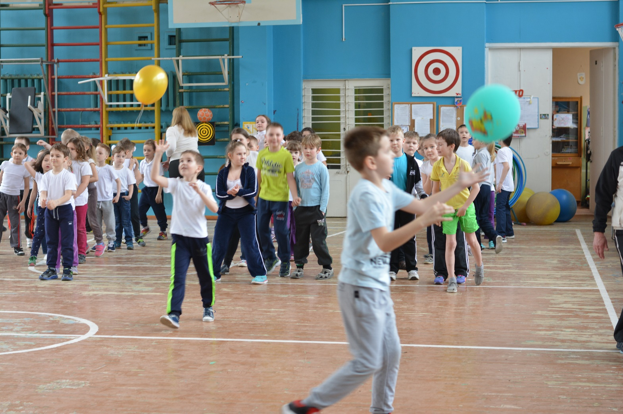

Slide 20
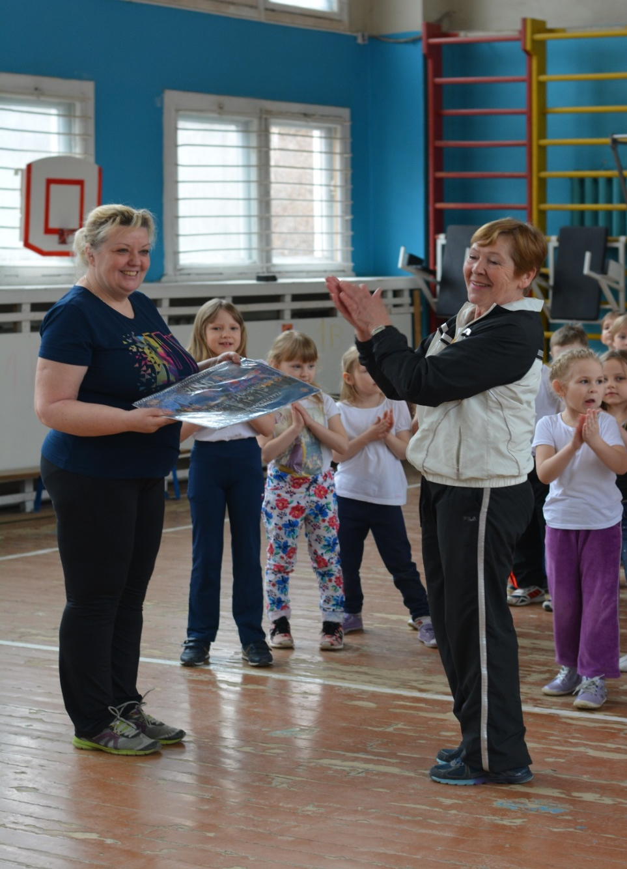

Slide 21
Региональный семинар «Педагоги Подмосковья – национальной образовательной инициативе «Наша новая школа»

Slide 22
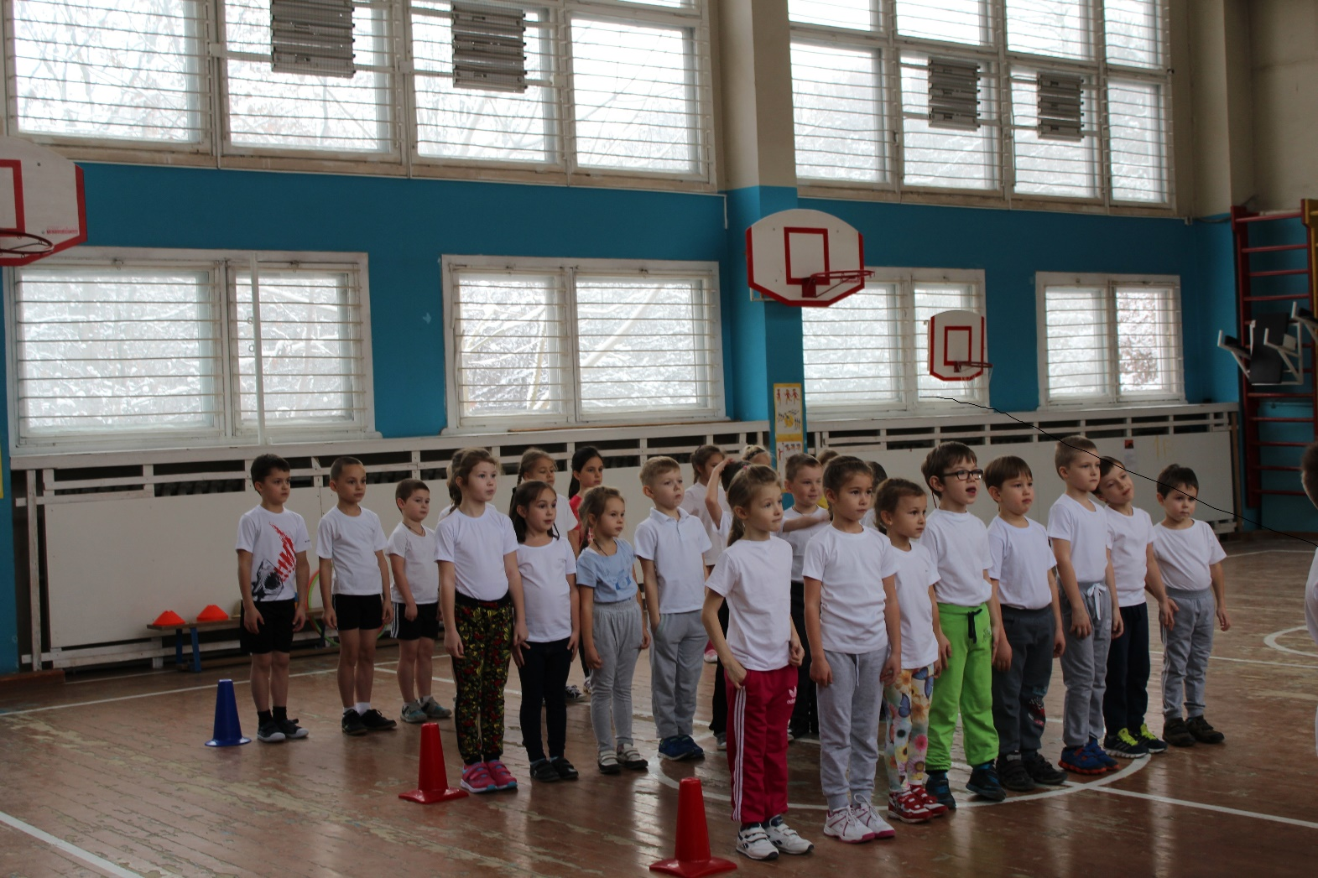

Slide 23
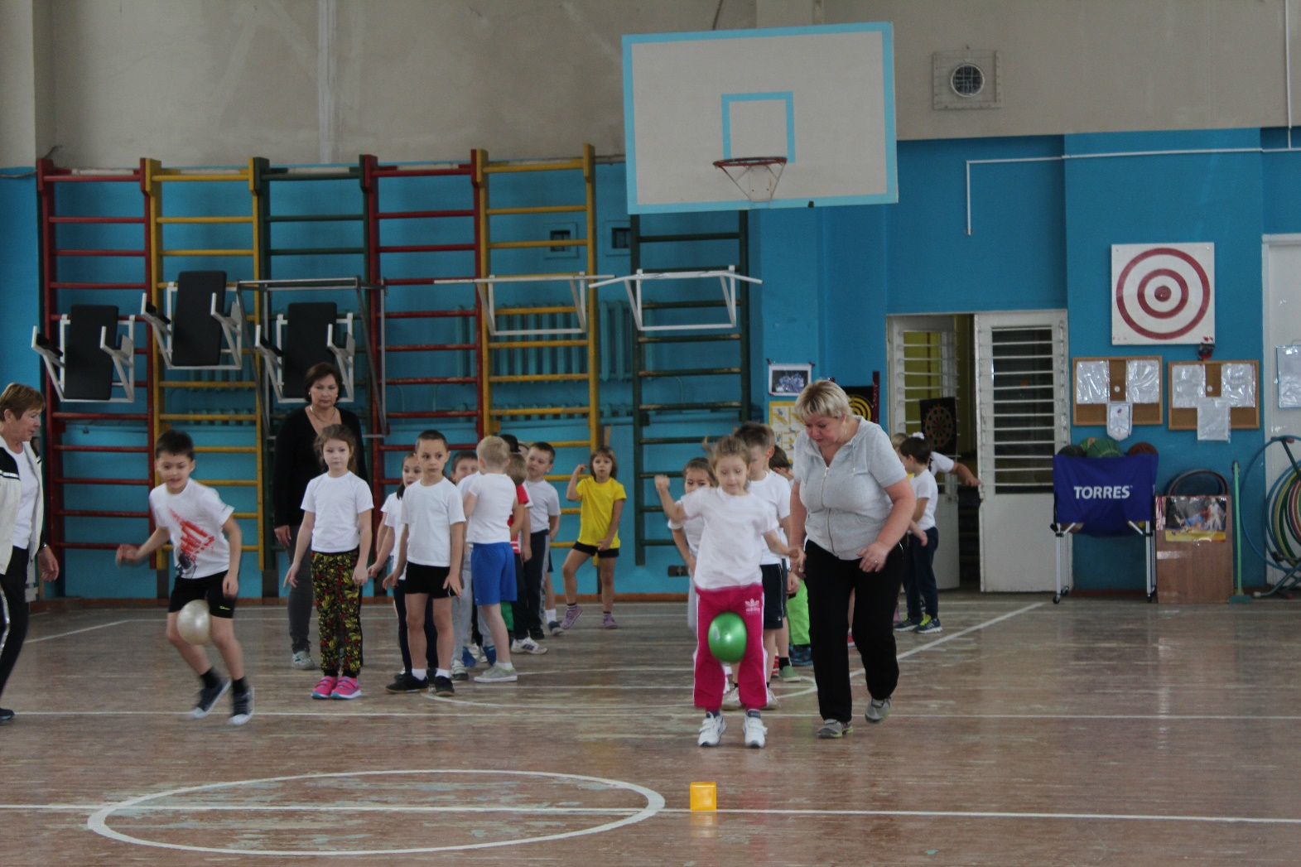

Slide 24
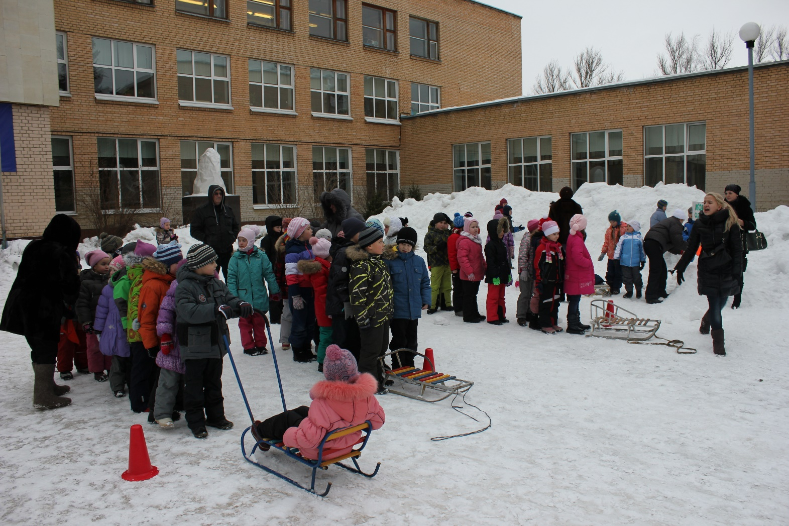
Зимний спортивный праздник в школе

Slide 25
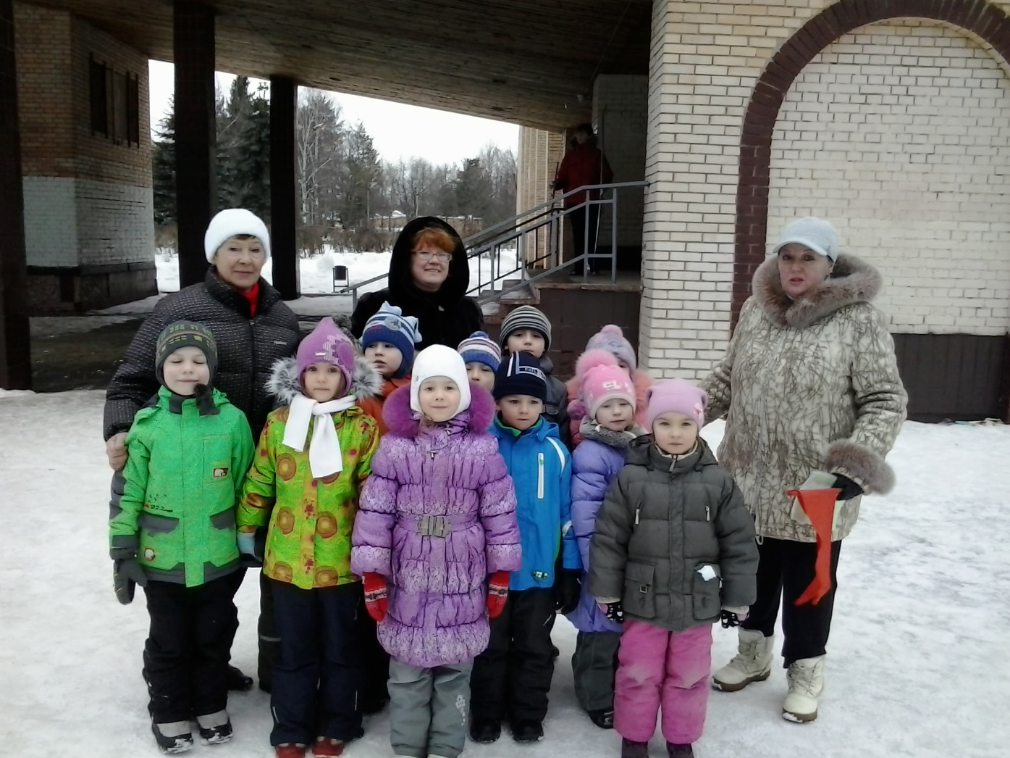

Slide 26
«Зимние забавы»

Slide 27
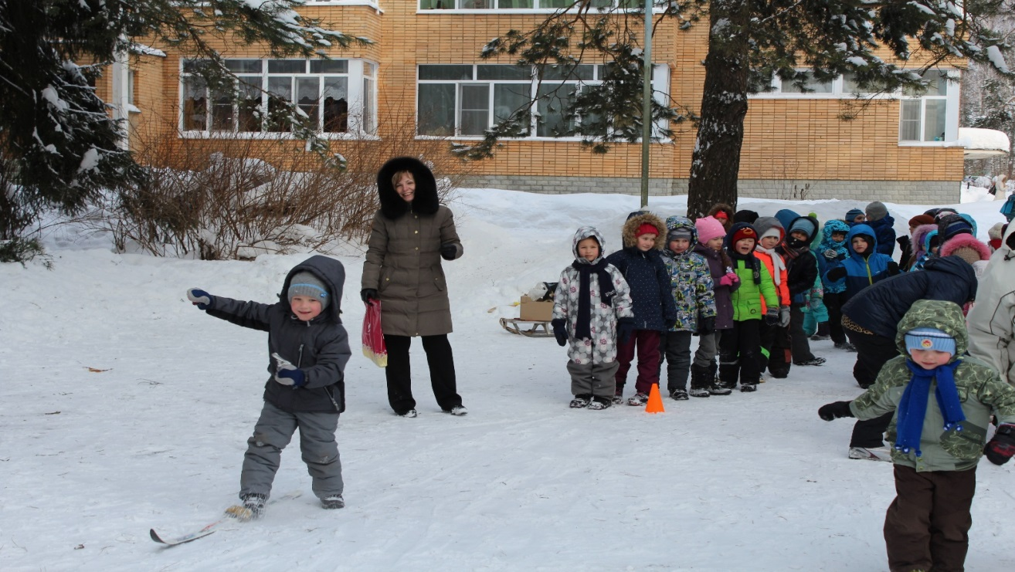
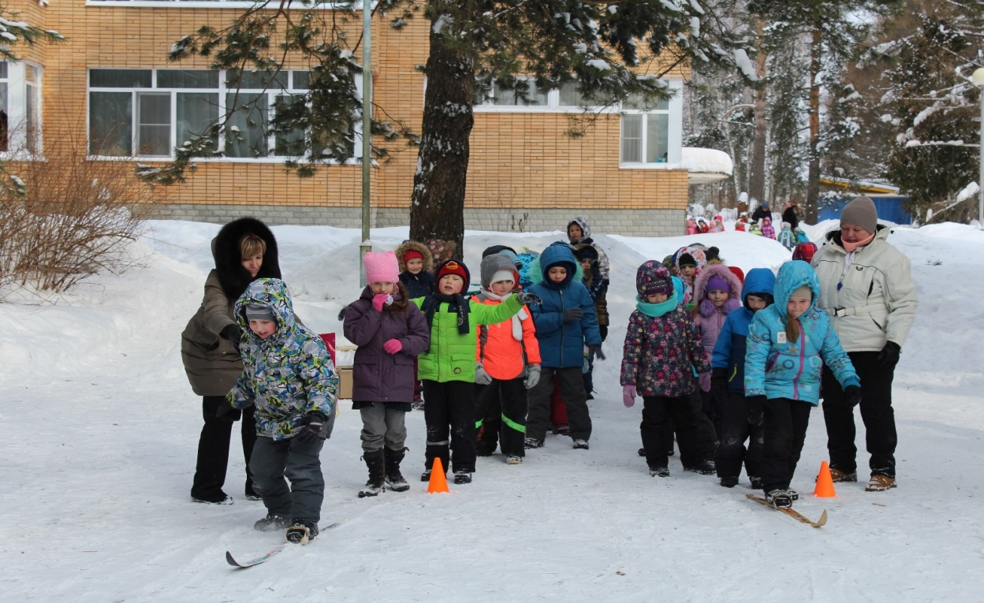
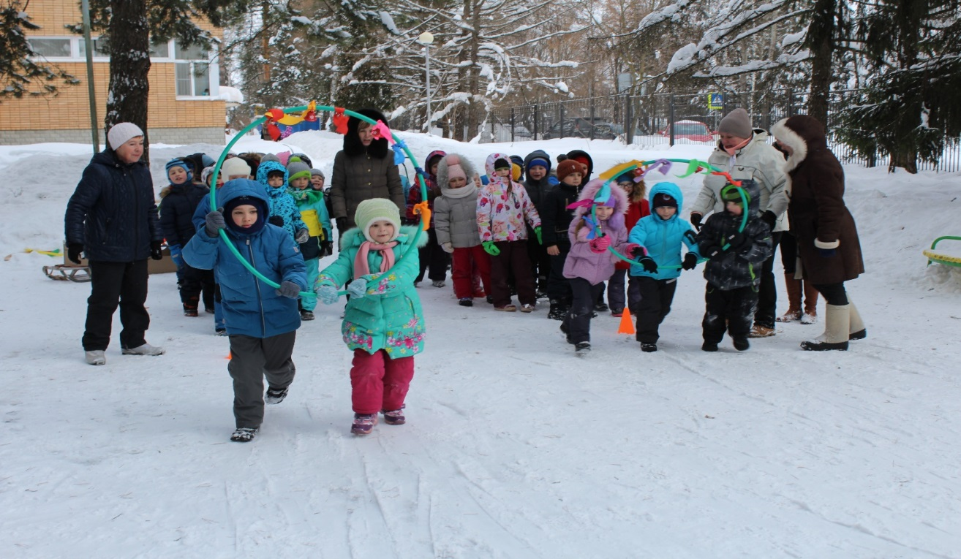

Slide 28
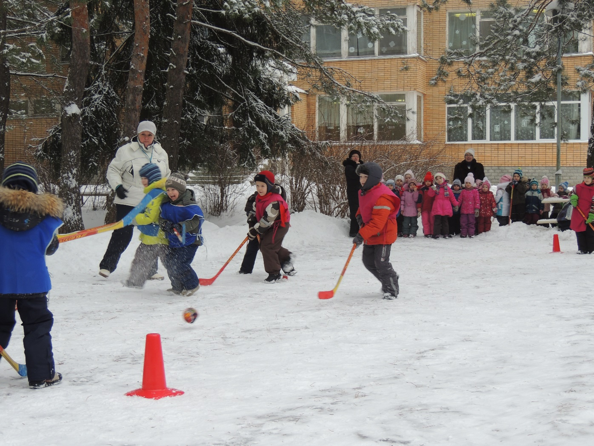

Slide 29
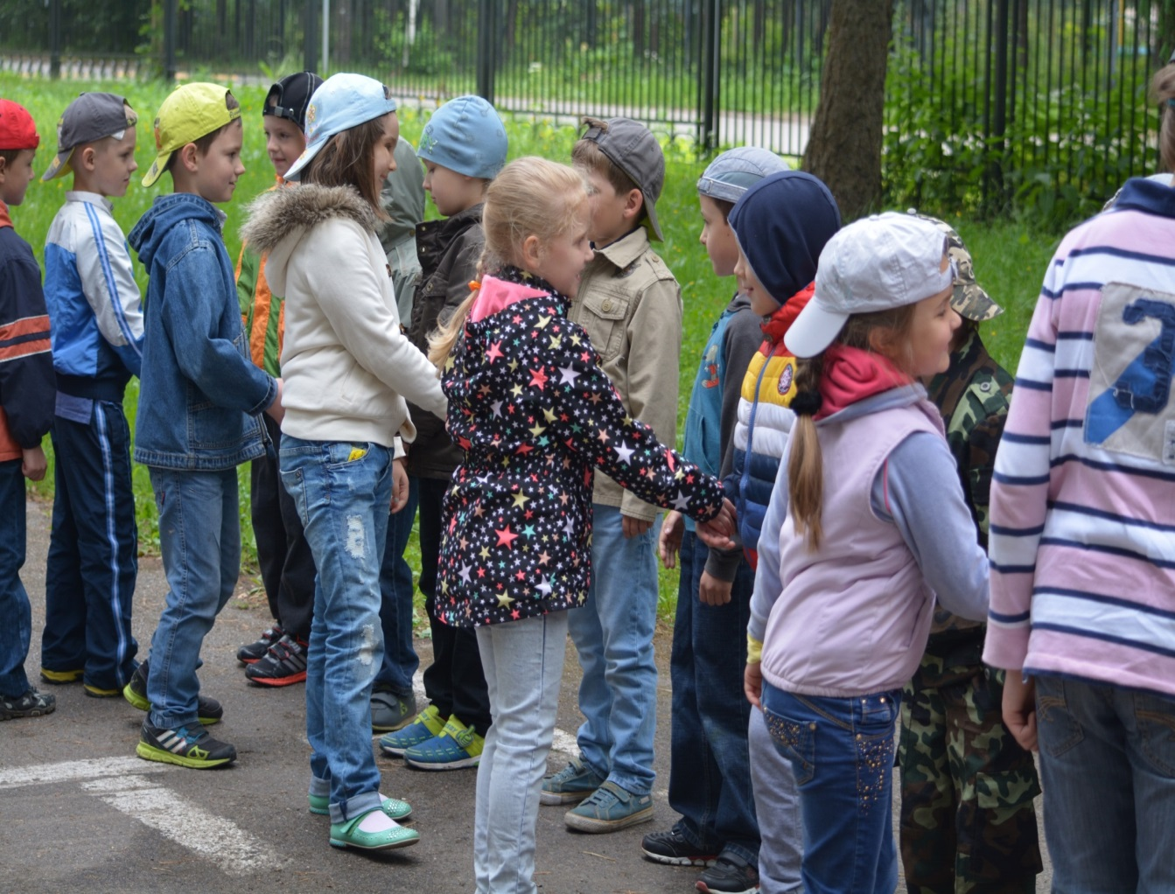
«ЛЕТНЯЯ ОЗДОРОВИТЕЛЬНАЯ РАБОТА»

Slide 30
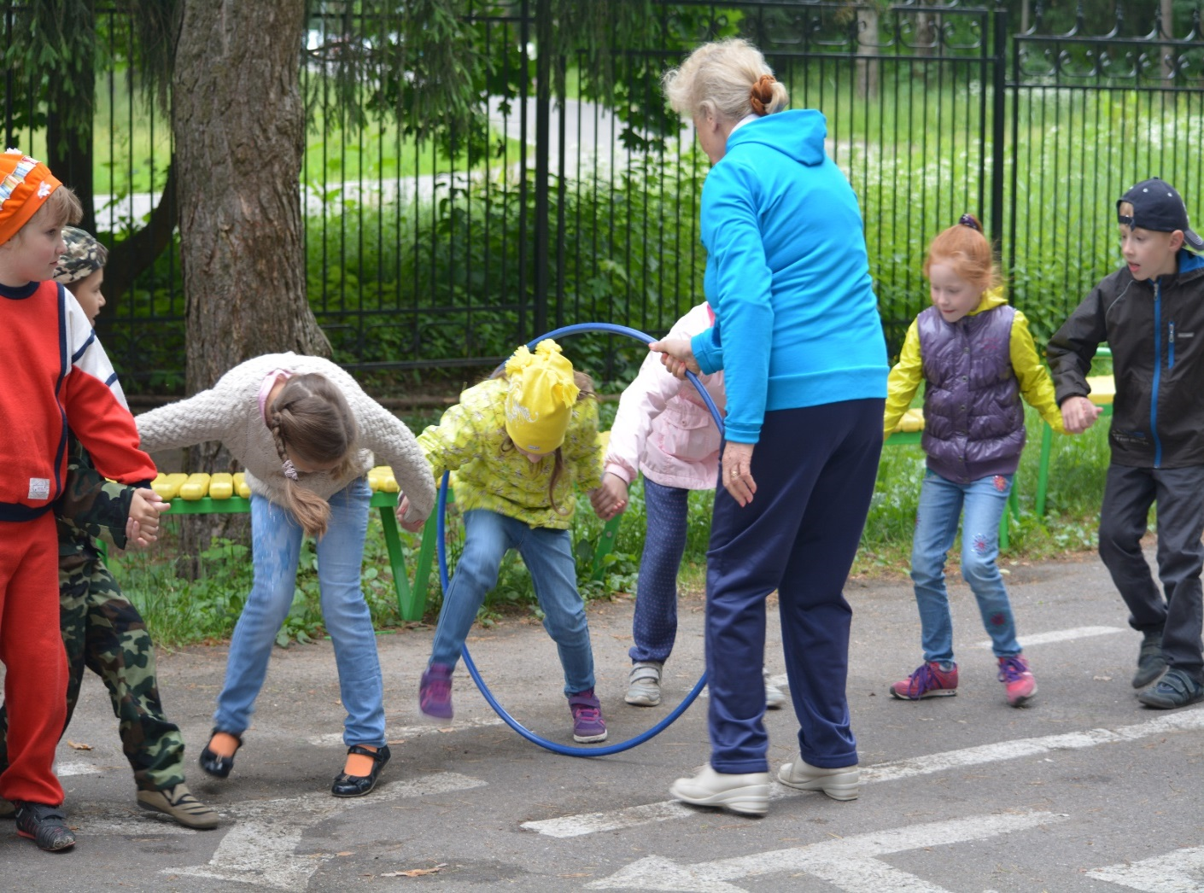

Slide 31
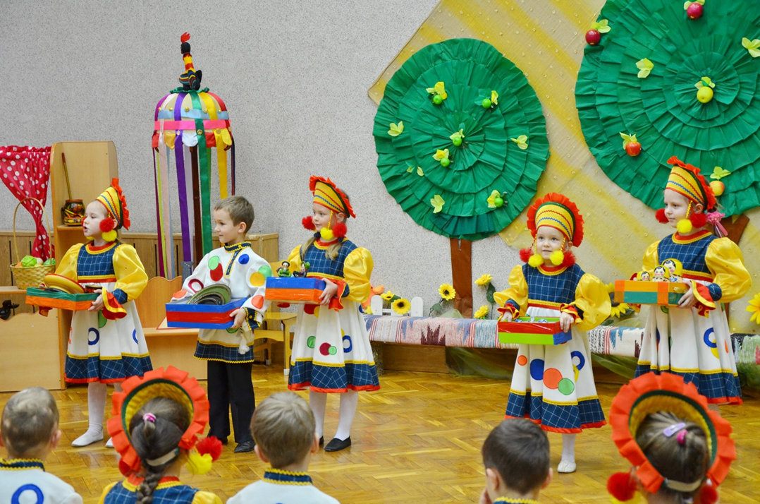
«Прокатись на нашей карусели»
«ЯРМАРКА НАРОДНЫХ ИГР»

Slide 32
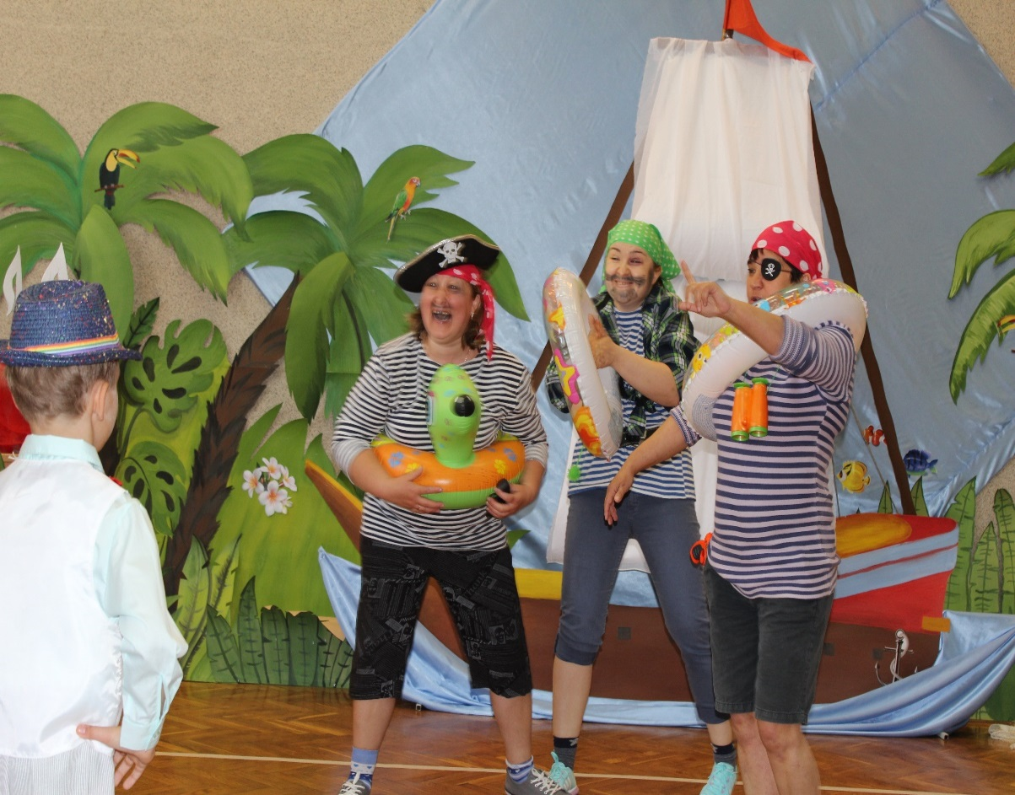
«Джунгли зовут»

Slide 34
Спасибо за внимание!

